Slide 1
„És nem lehet feledni, nem, soha, Hogy a mienk volt legszebb koszorúja Európának, a Kárpátok éke.” (Juhász Gyula)
A trianoni békeszerződés
és következményei

Slide 2
1920. június 4-én írták alá a Versailles-i Nagy-Trianon palotában azt a békediktátumot, mely területe kétharmadával megcsonkította a történelmi Magyarországot.
Magyarország elvesztette az első világháborút, így szembe kellett néznie a soknemzetiségű Magyarország kisebbségeinek követeléseivel.

Slide 3
Az ország területén egyre-másra alakultak a nemzetiségi tanácsok, melyek programjában a háború előtti cseh, román, délszláv tervek párosultak az antant ígéreteivel.
Ezek a tervek Magyarország területének felosztását helyezték kilátásba.
A tervezett békekonferencia jóindulata érdekében az őszirózsás forradalom (1918. október 31.) után népköztársaságot létrehozó Károlyi Mihály és kormánya nem állta útját a Felvidéket, Erdélyt és Délvidéket megszálló szerb, csehszlovák és román hadseregeknek, ez pedig súlyos hibának bizonyult.

Slide 4
A trianoni békeszerződés a Versailles-i békerendszer részeként született meg, melyet a világháború lezárását követően egy másfél éves konferencia készített elő.
A győztes antant hatalmak 1919. január 18-án kezdték meg a tanácskozást a Párizs környéki kastélyokban, ahol a „négy nagy”, Clemenceau francia, Lloyd George brit, Orlando olasz miniszterelnökök és Wilson amerikai elnök szava dominált.

Slide 5
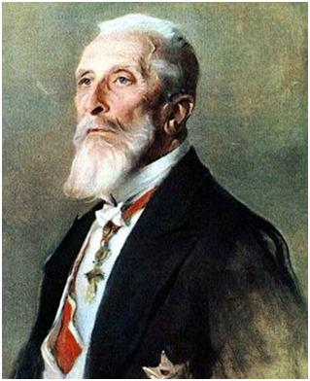
A gróf Apponyi Albert által vezetett magyar delegáció hosszas munka után, Teleki Pál „vörös térképével”, etnikai, néprajzi, történelmi munkák és érvek tucatjával érkezett meg 1920 januárjában Párizsba – mindhiába.
A konferencián Magyarországnak nem volt lehetősége érveket hozni a csehszlovák, román és délszláv területi követelések, a hamisított etnikai adatok és kérdőívek ellenében, az antantnak lényegében semmi másra nem volt szüksége, mint két megbízottra, akik aláírják majd a kész szerződést.

Slide 6
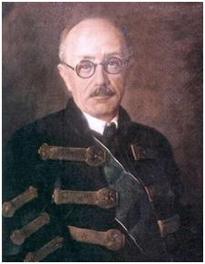
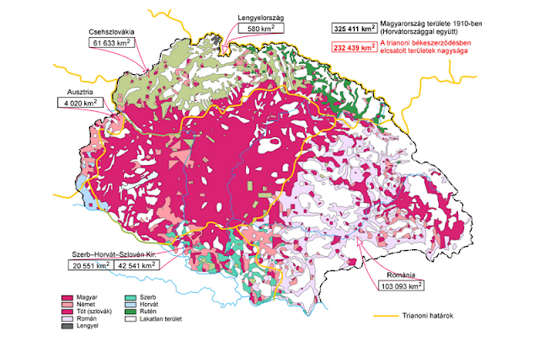
Teleki Pál
„vörös térképe”

Slide 7
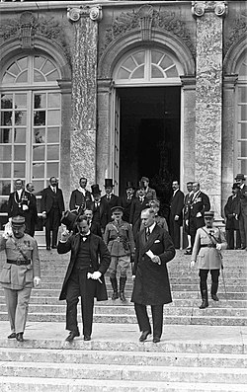
Erre végül 1920. június 4-én, a Nagy-Trianon palotában került sor, ahol két politikus,
Benárd Ágoston
és
Drasche-Lázár Alfréd
írta alá a trianoni békediktátumot.
Ezzel szentesítették a történelmi Magyarország szétszakítását.

Slide 8
Magyarország elveszítette területének és lakosságának mintegy kétharmadát, ennek megfelelően 325 ezer négyzetkilométer területű, húszmilliós középhatalomból 93 ezer négyzetkilométeres, hétmillió lakost számláló kisállammá vált.
Románia megszerezte a Partiumot és Erdélyt, a délszláv állam a Délvidéket, Csehszlovákia pedig a Felvidéket és Kárpátalját.
A béke minden más szempontból is gúzsba kötötte az országot, miután a háború egyik felelőseként tetemes jóvátételt szabott ki Magyarországra, hadseregét 35 000 főben határozta meg, és számos egyéb gazdasági és katonai kérdés kapcsán sértette a vesztes állam szuverenitását.

Slide 9
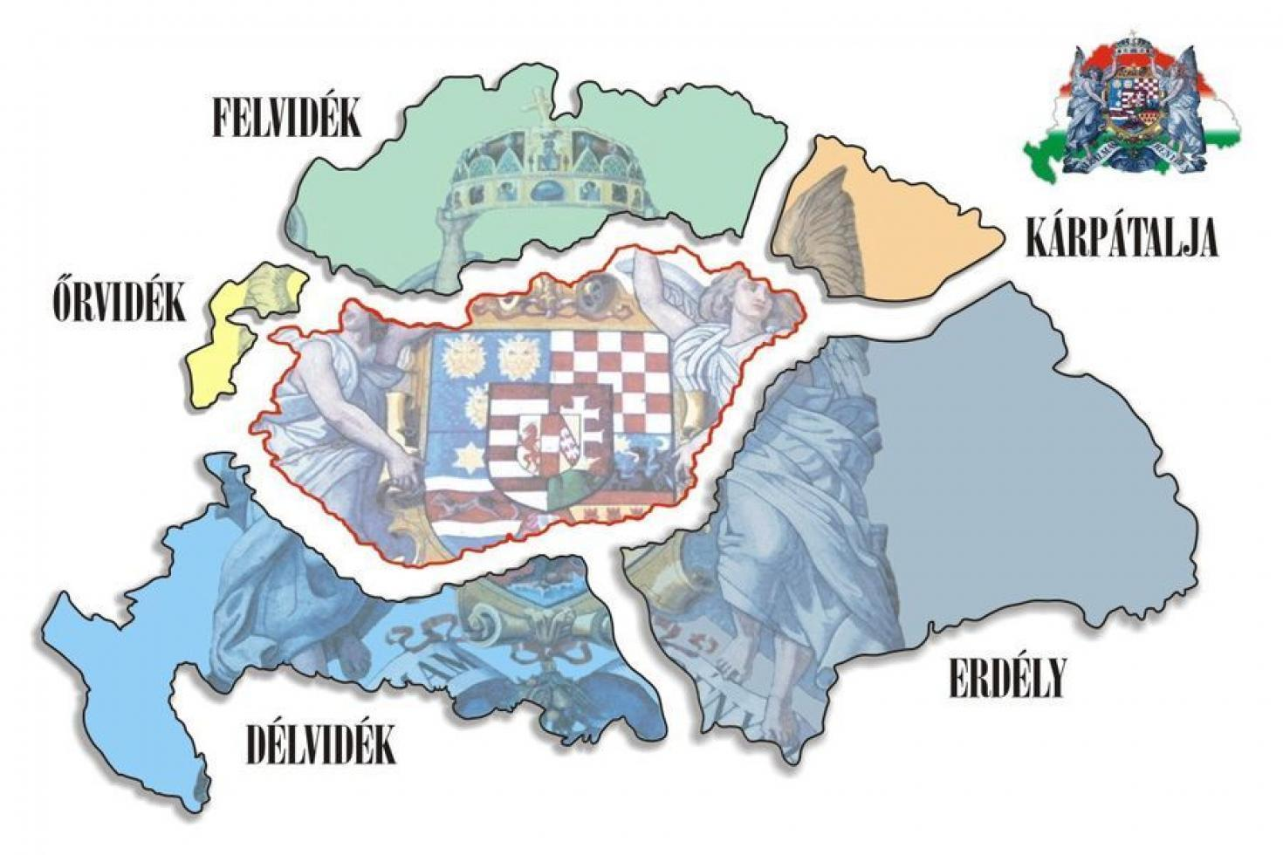

Slide 10
A trianoni békéről elmondható, hogy erőszakos diktátum volt, melyet egyoldalúan kényszerítettek Magyarországra, és amely végül megtagadta mindazon elveket, melyek nevében megszületett.
Annak ellenére, hogy a területüket gyarapító országok célja hivatalosan a nemzeti önrendelkezés megvalósítása, önálló nemzetállamok létrehozása volt, a békekonferencián valójában az a cél vezérelte őket, hogy Magyarország területéből minél nagyobb részt szerezhessenek meg.

Slide 11
Nemzetállamok helyett soknemzetiségű országok jöttek létre, ahol a kisebbségbe szorult magyarság ugyanolyan diszkriminatív bánásmódban részesült, mint amivel
korábban a Monarchia alatt éppen az akkori többségi magyarságot vádolták, csupán a szerepek fordultak meg.

Slide 12
A béke a térség stabilitása szempontjából is káros volt, hiszen a győztes-vesztes ellentét kiélezése megszabta azokat a kényszerpályákat
(Magyarország a revízió útjára lépett, a megalakuló kisantant pedig a megszerzett területek görcsös védelmére rendezkedett be), melyek mentén Közép-Európa később egy újabb világháborúba sodródott.

Slide 13
Források:
https://hu.wikipedia.org/wiki/Trianoni_békeszerződés
http://www.rubicon.hu/magyar/oldalak/1920_junius_4_a_trianoni_beke_alairasa
http://www.e-kompetencia.si/egradiva/mad_zgo/23/a_bekeszerzods_elozmnyei.html
Szerkesztette:
Maller Dorka 8/b.

